Slide 1

Smarcle Data Analysis Study
심리 성향 예측 AI 경진대회
Team 2
- 데이터 분석 : 박지하
- 데이터 전처리 : 최태규
- 모델 학습 및 평가 : 장윤정
- 발표자 : 구범준

Slide 2
목차
01 . 문제 정의 및 탐색적 데이터 분석
02 . 데이터 전처리
03 . 모델 구축과 검증

Slide 3


01.1
문제 정의
1. 목적
마키아벨리즘 심리테스트를 활용하여 테스트 참가자의 국가 선거 투표 여부 예측

Slide 4
01
데이터 분석
Q&A : 질문에 대한 응답
Q&E : 질문에 응답하기까지 걸린 시간
age_group : 연령
education : 교육 수준? 1=Less than high school, 2=High school, 3=University degree, 4=Graduate degree, 0=무응답
engnat : 모국어가 영어? (1=Yes, 2=No, 0=무응답)
familysize : 형제자매 수
gender : 성별 (Male, Female)
hand : 필기하는 손 (1=Right, 2=Left, 3=Both, 0=무응답)
married : 혼인 상태 (1=Never married, 2=Currently married, 3=Previously married, 0=Other)
race : 인종 (Asian, Arab, Black, Indigenous Australian, Native American, White, Other)
religion : 종교 (Agnostic, Atheist, Buddhist, Christian_Catholic, Christian_Mormon, Christian_Protestant, Christian_Other, Hindu, Jewish, Muslim, Sikh, Other)
tp__ : items were rated "I see myself as:" _____ such that
tp01 : Extraverted, enthusiastic.
tp02 : Critical, quarrelsome.
tp03 : Dependable, self-disciplined.
tp04 : Anxious, easily upset.
tp05 : Open to new experiences, complex.
tp06 : Reserved, quiet.
tp07 : Sympathetic, warm.
tp08 : Disorganized, careless.
tp09 : Calm, emotionally stable.
tp10 : Conventional, uncreative.
urban : 유년기의 거주 구역 (1=Rural (country side), 2=Suburban, 3=Urban (town, city), 0=무응답)
wr_(01~13) : 실존하는 해당 단어의 정의을 앎 (1=Yes, 0=No)
wf_(01~03) : 허구인 단어의 정의를 앎 (1=Yes, 0=No)
* voted (타겟): 지난 해 국가 선거 투표 여부 (1=Yes, 2=No) -> (0 = yes, 1 = No)
Mean-encoding
One hot-encoding
전처리 x

Slide 5
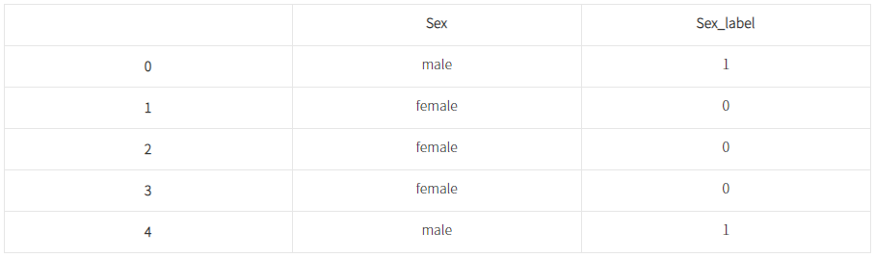
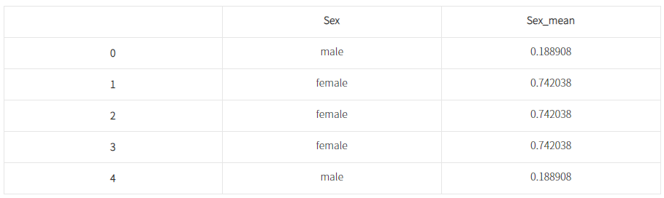
01
데이터 분석 (Mean-encoding)
one-hot-encoding
mean-encoding

Slide 6
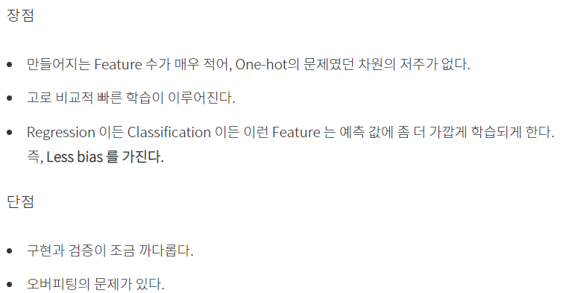
01
데이터 분석 (Mean-encoding)
mean-encoding

Slide 7
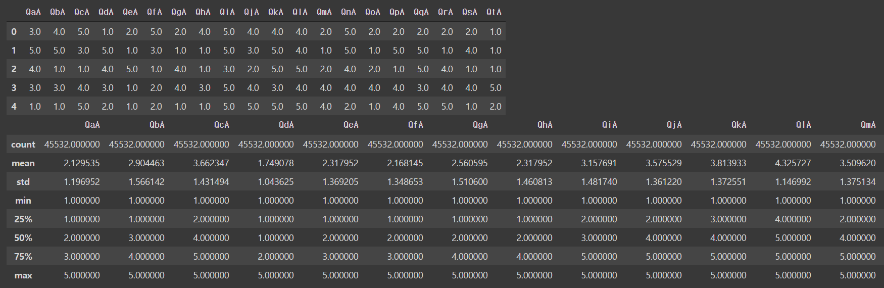
01
데이터 분석 & 전처리
Q&A DATA

Slide 8
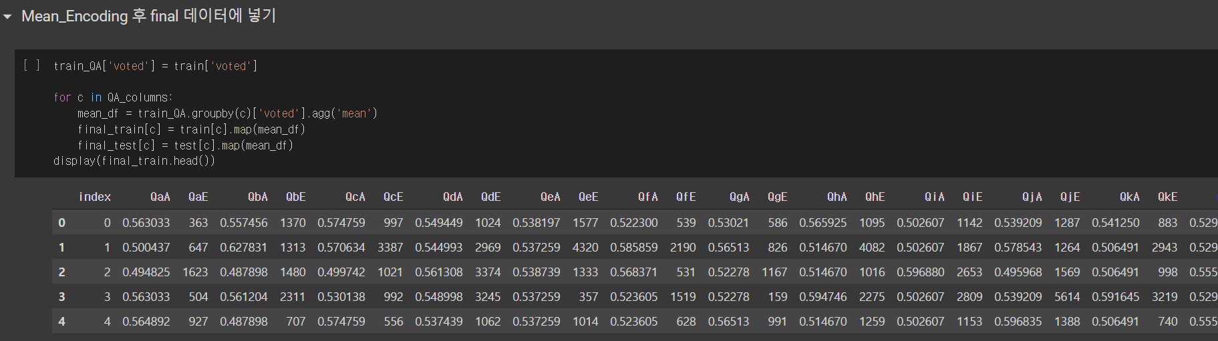
01
데이터 분석 & 전처리
Q&A DATA Mean_encoding 후

Slide 9
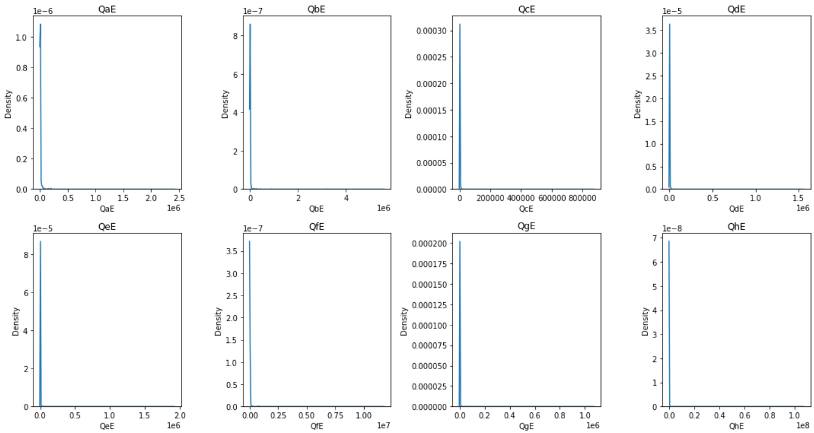
01
데이터 분석 & 전처리
Q_E DATA 극 값 이상치 발견

Slide 10
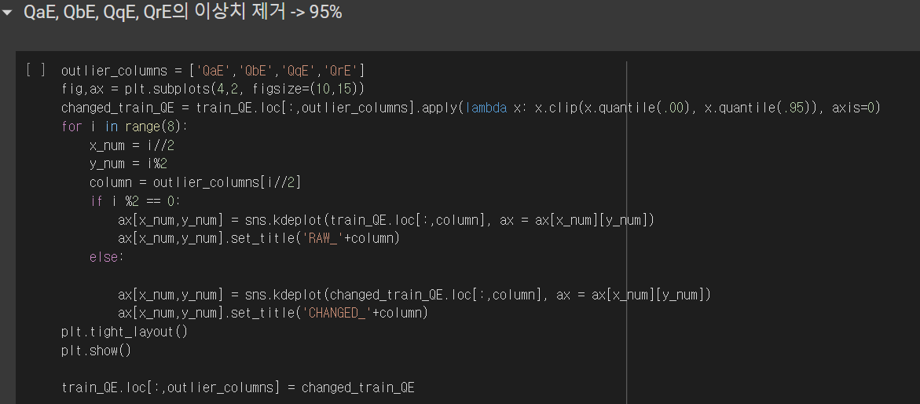
01
데이터 분석 & 전처리
Q_E DATA 이상치 제거

Slide 11
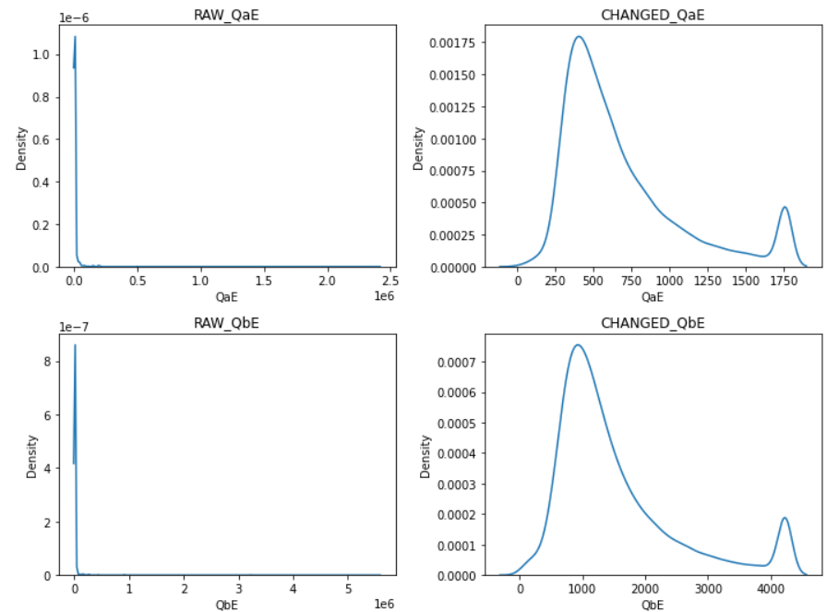
01
데이터 분석 & 전처리
Q_E DATA 이상치 제거

Slide 12
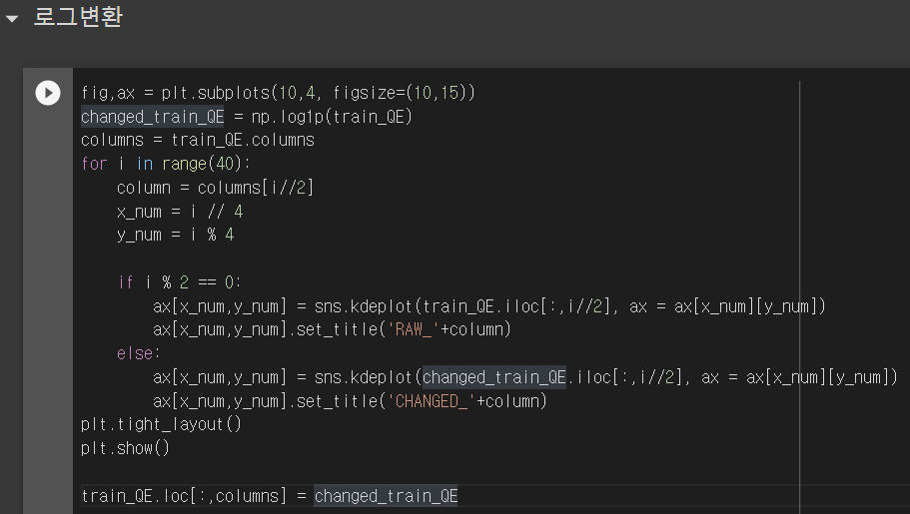
01
데이터 분석 & 전처리
Q_E DATA

Slide 13
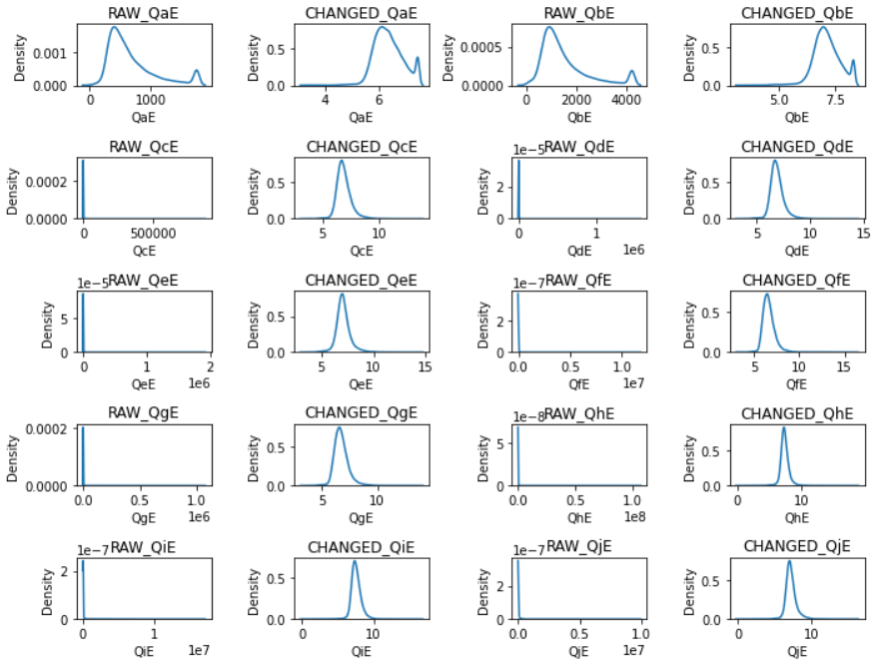
01
데이터 분석 & 전처리
Q_E DATA 이상치 제거 후 log 변환

Slide 14
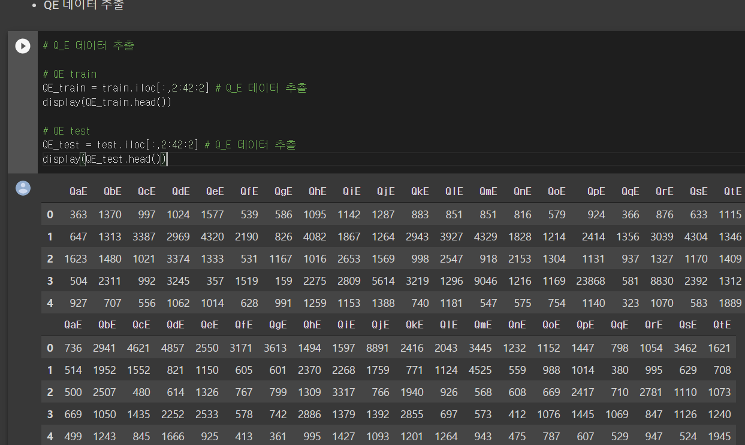
02
데이터 분석 & 전처리
Q_E 데이터는 편차가 심하고 데이터 값이 커서 MinMaxScaler 로 0~1 사이 변환

Slide 15
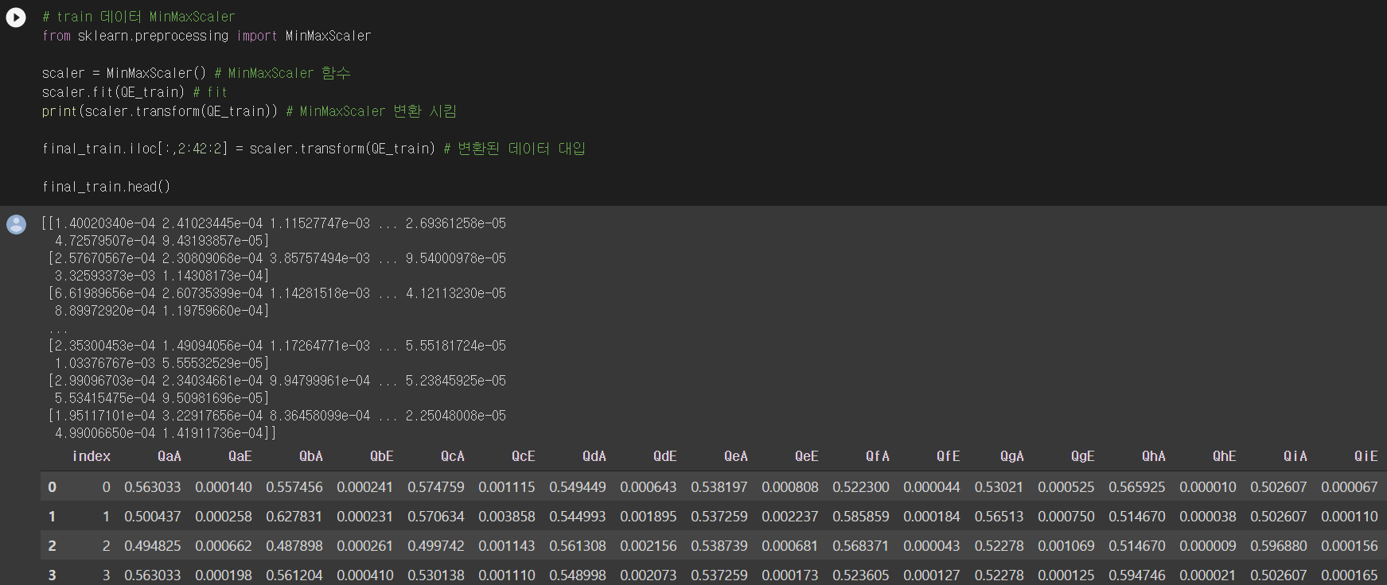
02
데이터 전처리
MinMaxScaler 로 0~1 사이 변환

Slide 16
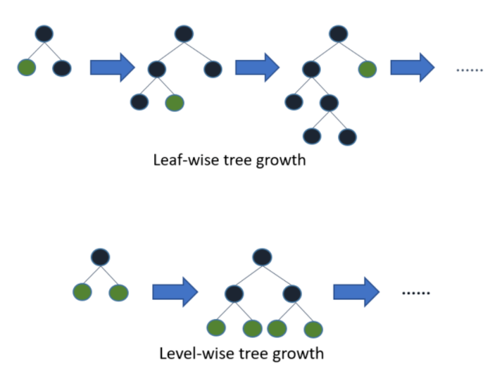
02
모델 실험 및 분석
LGBM model

Slide 17
02
모델 실험 및 분석
LGBM model
Light GBM은 Tree가 수직적으로 확장(leaf-wise)되는 반면에, 다른 알고리즘은 Tree가 수평적으로 확장(level-wise)됩니다.
즉, 동일한 leaf를 확장할 때 Light GBM은 더 많은 손실(loss)을 줄일 수 있습니다.
장점 : 큰 사이즈의 데이터를 다룰 때 속도가 빠르고, 실행 시 적은 메모리를 차지합니다.
단점 : 과적합에 민감하여 작은 사이즈의 데이터에는 적합하지 않습니다.

Slide 18
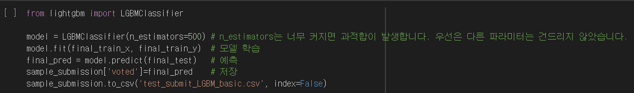
02
모델 실험 및 분석
LGBM model
public(0.5788903241)
private(0.5750718696)

Slide 19
02
모델 실험 및 분석
CAT+LGBM+XGB 앙상블 모델
XGBoost Classifier
트리 기반의 알고리즘의 앙상블 학습에서 각광받는 알고리즘 중 하나입니다. GBM에 기반하고 있지만, GBM의 단점인 느린 수행시간, 과적합 규제 등을 해결한 알고리즘입니다.
CatBoostClassifier
기본 파라미터 최적화가 잘 되어있어 두 모델에 비해서는 복잡한 하이퍼 파라미터 튜닝을 필요로 하지는 않습니다. 학습 데이터에 대한 샘플링을 통해 모델을 만들고, 샘플링이 되지 않은 데이터의 잔차를 추정하면서 학습 합니다.

Slide 20
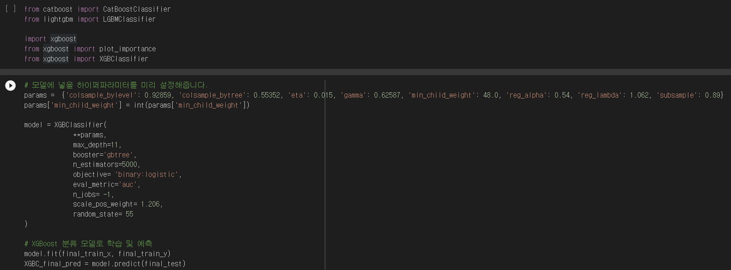
02
모델 실험 및 분석
CAT+LGBM+XGB 앙상블 모델

Slide 21
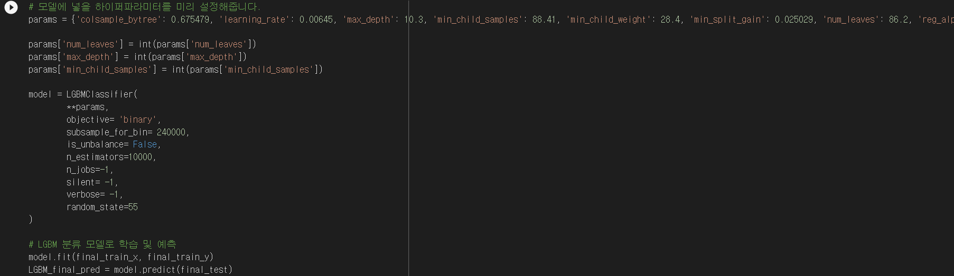
02
모델 실험 및 분석
CAT+LGBM+XGB 앙상블 모델

Slide 22
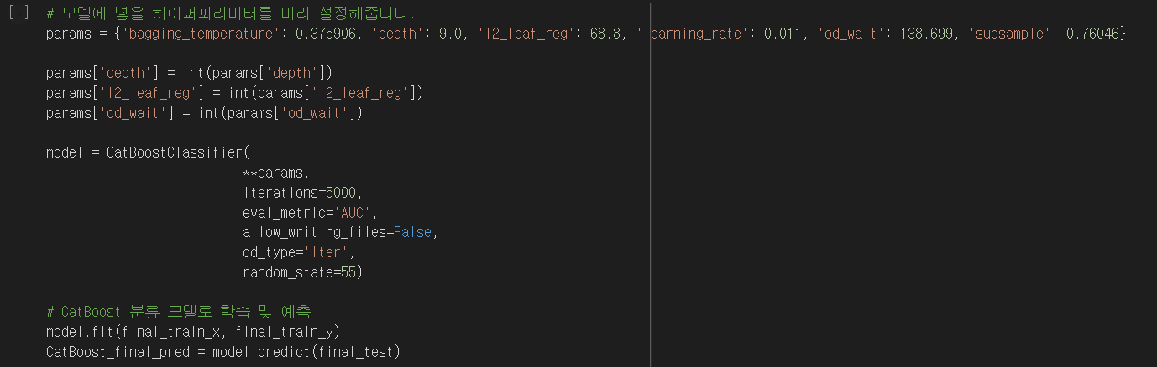
02
모델 실험 및 분석
CAT+LGBM+XGB 앙상블 모델

Slide 23
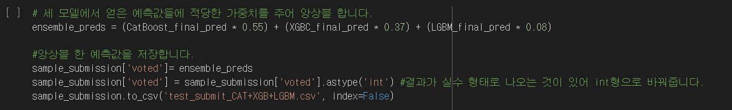
02
모델 실험 및 분석
CAT+LGBM+XGB 앙상블 모델
public(0.5890179708)
private(0.5922709518)

Slide 24
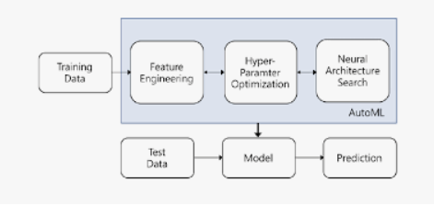
02
모델 실험 및 분석
Auto ML 모델
Hyperparameter Optimization 분야에서 Bayesian Optimization(베이지안 최적화, 베이즈 최적화)를 사용한 코드
기본 모델로는 LGBM을 사용하고 그 최적의 하이퍼파라미터 값을 Bayesian Optimization 방법으로 찾아내는 모델입니다

Slide 25
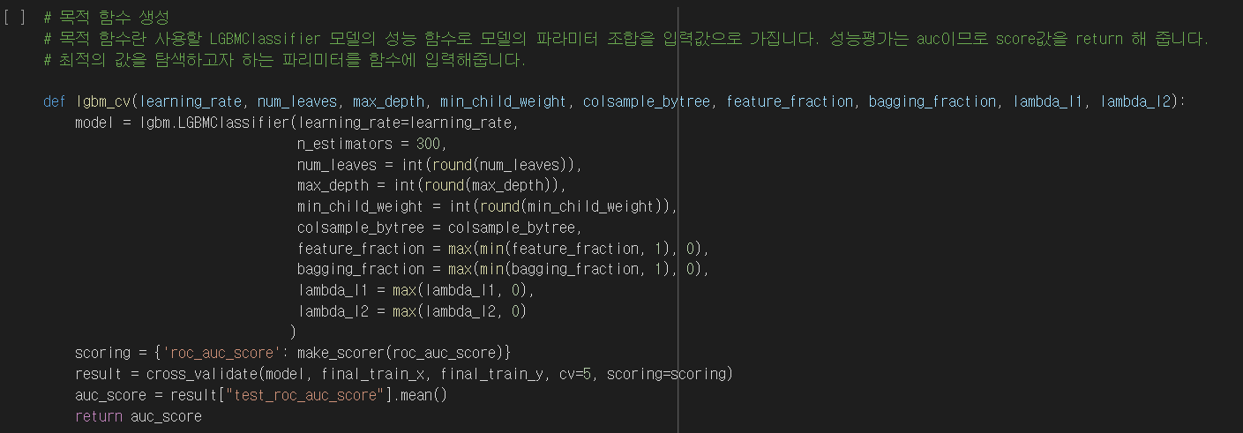
02
모델 실험 및 분석
Auto ML 모델
목적 함수를 생성해서

Slide 26
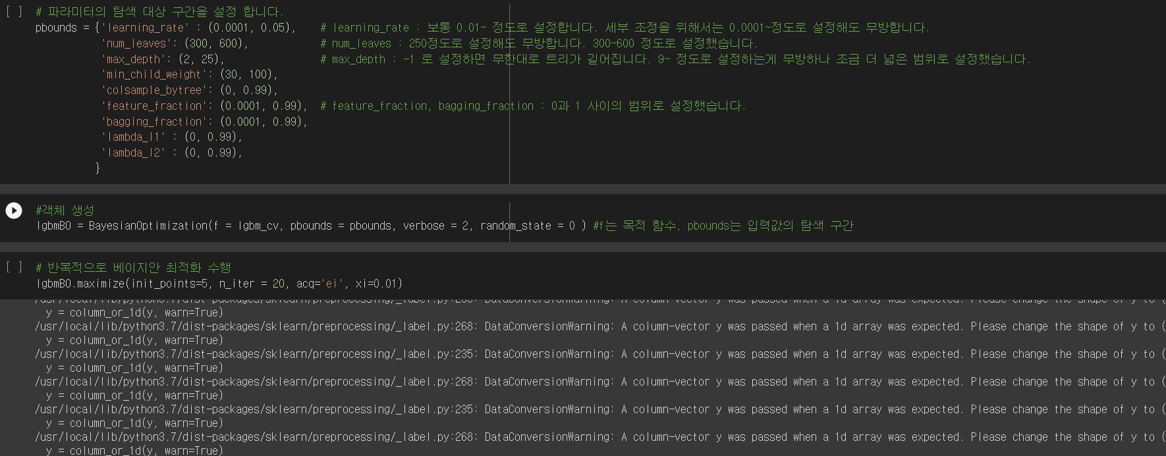
02
모델 실험 및 분석
Auto ML 모델
파라미터의 탐색 대상 구간 설정 후 베이지안 최적화 수행

Slide 27
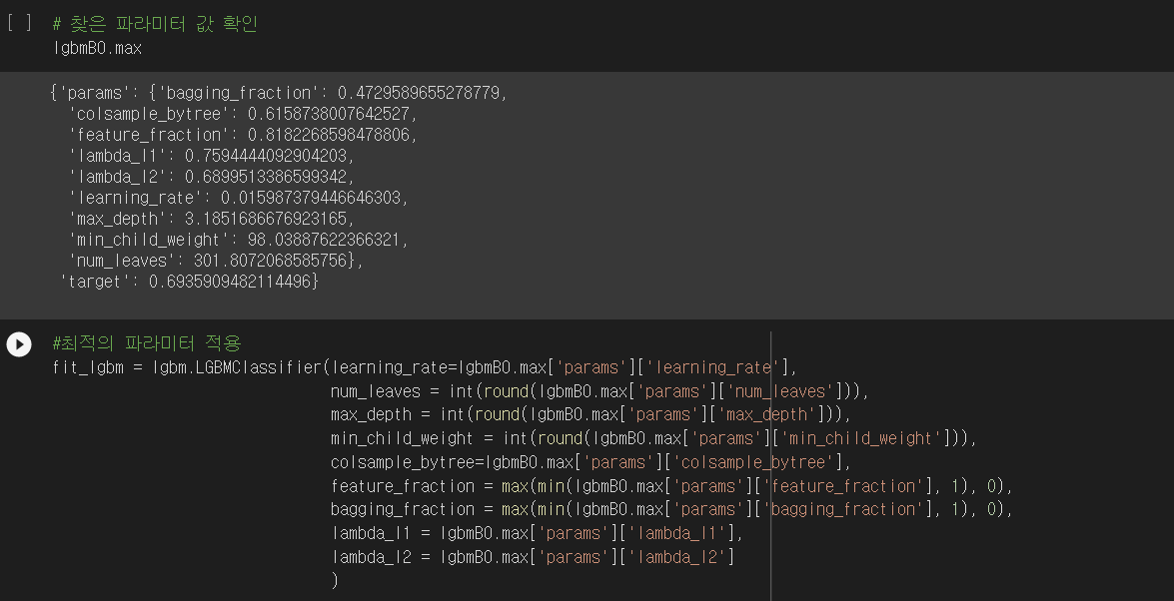
02
모델 실험 및 분석
Auto ML 모델
찾은 파라미터를 lgbm model에 넣어주면 끝
파라미터의 탐색 대상 구간 설정 후 베이지안 최적화 수행

Slide 28
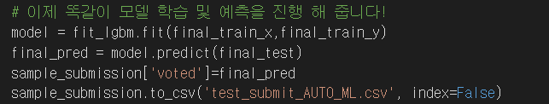
02
모델 실험 및 분석
Auto ML 모델
public(0.6220532941) 657등
private(0.6227340114)

Slide 29
감사합니다 :)
Team 2 _ 구범준, 박지하, 최태규, 장윤정

